Slide 1
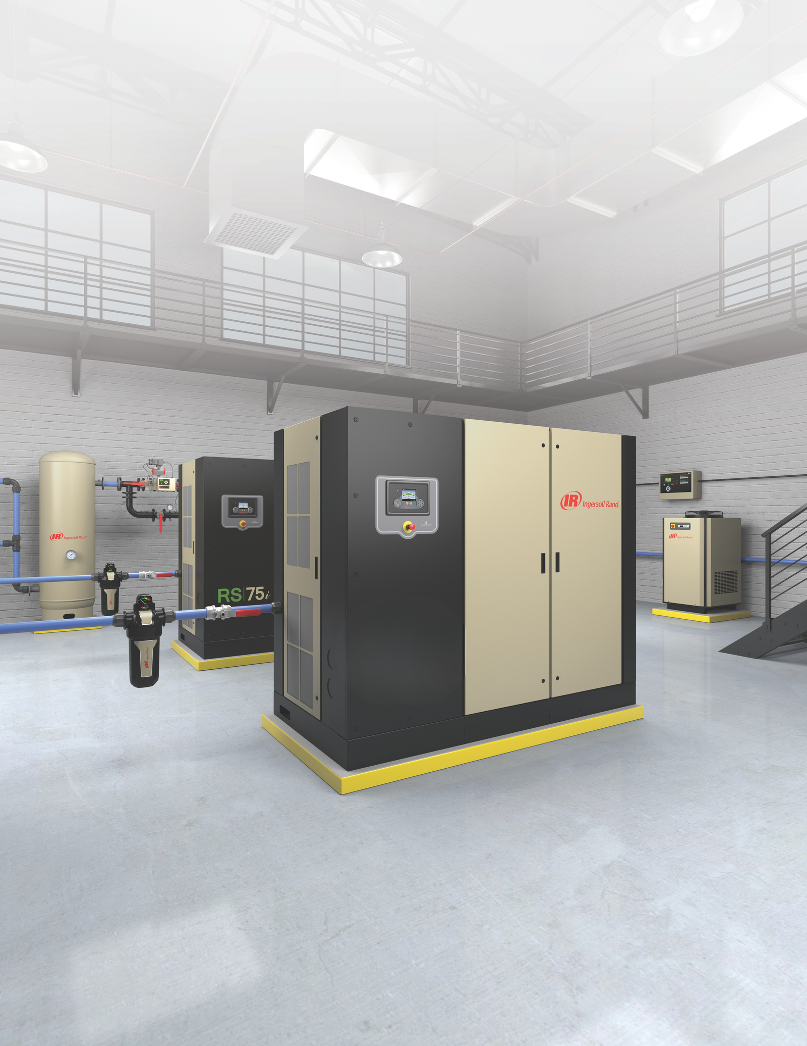


GERAÇÃO DE AR COMPRIMIDO LOCADO
N° ********
À
NOME DA EMPRESA
Cidade-UF
Aos cuidados,
Sr. ******
(47) *******
E-MAIL@EMAIL
Jlle, dia ** de *** de ****

Slide 2

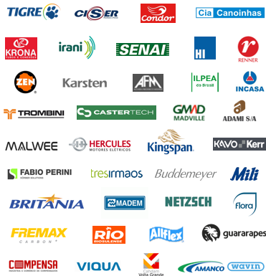

CASES DE SUCESSO
Lista de clientes atendidos pela Evolução Compressores:

Slide 3

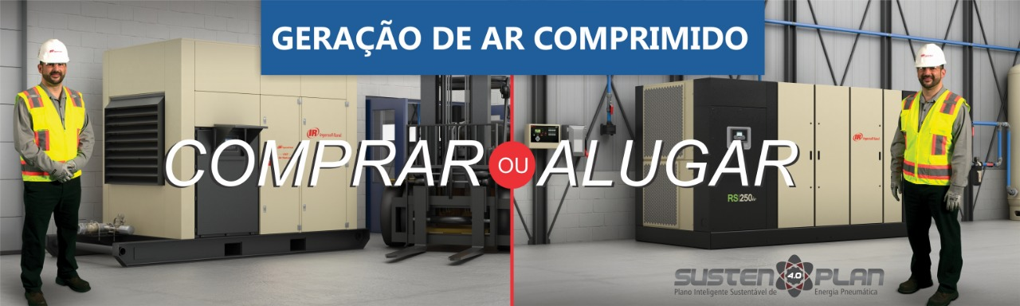
SUSTENPLAN 4.0 – Plano Inteligente e Sustentável de Energia Pneumática
O que é?!
Nomeamos como SustenPlan 4.0 o projeto que envolve um trabalho de eficiência energética no ar comprimido e uma locação de central de compressores, com o objetivo de ser auto sustentável. Ou seja, viabilizar os custos de uma locação através de um trabalho total de eficiência energética.
Porque devo contratar?!
A Evolução Compressores faz um trabalho sério em cima do seus custos atuais, e com estas informações, o cliente saberá o quanto pode economizar com tecnologia de equipamentos, trabalhos de eficiência energética ou mesmo, boas práticas do uso do ar comprimido. Sendo mais fácil tomar uma decisão, pois mostraremos números contábeis (redução fiscal), desperdícios, sobras, usos inadequados, e tecnologia embarcada. Fora estas vantagens ainda é aconselhável contratar quando, número de manutenções dentro do quadro é baixo e a geração pneumática não pode ser acompanhando preventivamente e diariamente. Fornecedores de serviços atendem mal, com ausência de peças estratégicas ou mesmo não poder contar com equipamento reserva nas assistências técnicas locais.
SustenPlan 4.0
Você obtém a mesma confiabilidade, serviço e experiência de classe mundial sem grande investimento de capital.
Sem custos de manutenções preventivas e corretivas, fica tudo por nossa conta, assim garantindo sua operação.
Acompanhamento periódicos por técnicos treinados e certificados de fábrica. Nossos técnicos controlam toda a operação dos equipamentos locados.
Amortize as parcelas com variados ganhos indiretos
Nossa equipe gerencia todo o processo, do início ao fim.
Obtenha todas as informações na palma da sua mão.

Slide 4

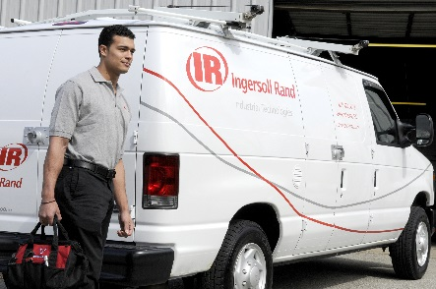


VANTAGENS DO SUSTENPLAN 4.0
OPERACIONAL
Equipamentos NOVOS E SEMINOVOS;
CUSTO ZERO com o frete do compressor e instalação;
ECONOMIA energética;
Integrado Plano de MANUTENÇÕES TOTAL;
Relatórios de acompanhamento dentro da ISO 9001;
GARANTIA OPERACIONAL;
UPGRADE - Aumento da potência do equipamento a qualquer momento, sendo os custos recalculados;
ATUALIZAÇÃO DE TECNOLOGIA – opção para renovação dos equipamentos após o termino do contrato, assim mantendo a central de ar comprimido com alta tecnologia e renovada.
EFICIÊNCIA ENERGÉTICA
Levantamento do consumo atual dos compressores;
Ajuste de bandas de pressão;
Controle de purgas;
Identificação em campo dos vazamentos;
Identificação em campo dos pontos de melhoria;
Reunião com líderes;
Medições e acompanhamentos na fábrica em intervalos trimestrais.

Slide 5


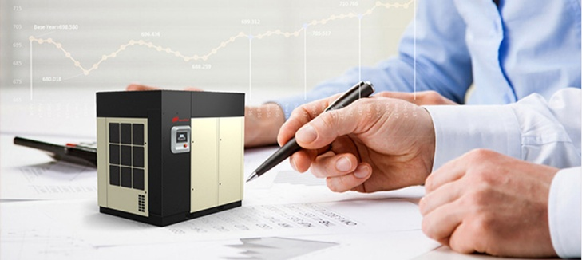
VANTAGENS DO SUSTENPLAN 4.0
ADMINISTRATIVO CONTÁBIL
INCENTIVO FISCAL - Para empresas do lucro Real, entra como despesa. Economia tributaria (25% IR + 9% CS + 9,25 PIS/COFINS)
REDUÇÃO de despesas administrativas
ZERO investimento inicial
ZERO CUSTO de capital
NÃO CONTABILIZA depreciação do bem
Melhores resultados no EVA – Atratividade de empresas S/A
CONTRATO
Durabilidade de 60 meses – RENOVÁVEIS;
Opção para COMPRA – após quitação da 36ª mensalidade poderá ser adquirido o(s) equipamento(s), calculando a depreciação de 10% a.a;
Rescisão SEM MULTA – Por irresponsabilidade, ineficiência do equipamento ou da assistência técnica;
Atendimento PRIORITÁRIO;
Plano total de MANUTENÇÕES – isenção 100% de qualquer manutenção;
Reajustes ANUAIS conforme IPCA.

Slide 6
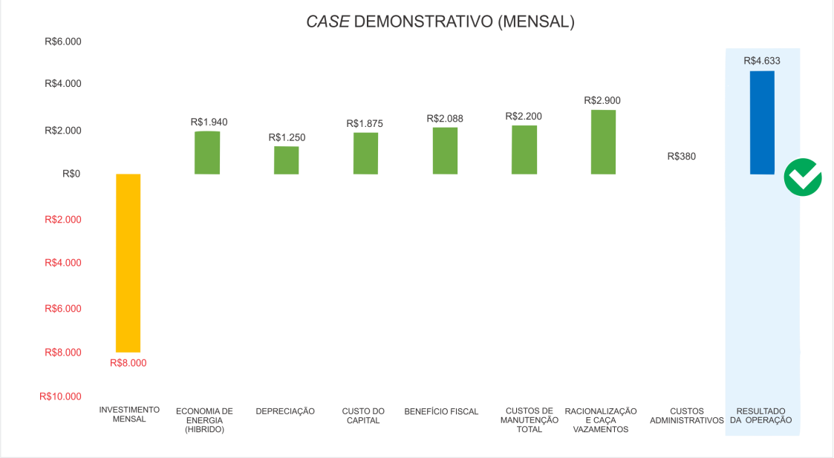

BENEFÍCIOS

Slide 7

ITEM 01
Compressor Ingersoll Rand®
Modelo:
Consulte o catálogo:
Clique aqui
ou aproxime a câmera do seu celular
CARACTERISTICAS TÉCNICAS
Modelo | R75n TAS
Peformance
Modo de acionamento | Velocidade Variável
Vazão | 111 | m³/min
 | 1252 | PCM
Pressão | 122 | Bar(g)
 | 121 | Psig
Temperatura ambiente maxima | 1 | °C
Temperatura ambiente minima | 2 | °C
Tipo de refrigeração | Ar
Temperatura do ar comprimido na descarga (40% da umidade relativa) | Temperatura ambiente + 8°C
Nivel de ruído | 75 | dBA
Lubrificante | Ultra Coolant
 | 8.000 horas ou 2 anos
Motor
Tipo | Hibrido de Magneto Permanente (HPM)
Potencia nominal | 100 | HP
 | 75 | kW
Tensão de alimentação | 380 / 3 / 60 | V / F / Hz
Classe proteção
Chave de partida
Por inversor de frequencia
Tratamento do ar
Pacote TAS™ (Total Air System™) | Secador por refrigeração, filtros coalescentes, separador de condensado, purgadores
Aplicação
Reservatório de ar horizontal | NA | Litros (L)
Conexão descarga de ar | 3 | Polegadas (")
Comprimento |  | Milímitros (mm)
Largura |  | Milímitros (mm)
Altura |  | Milímitros (mm)
Peso |  | Quilos (Kg)

Slide 8

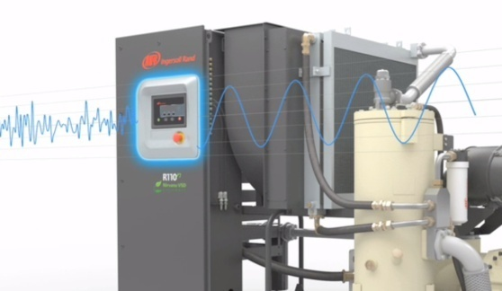

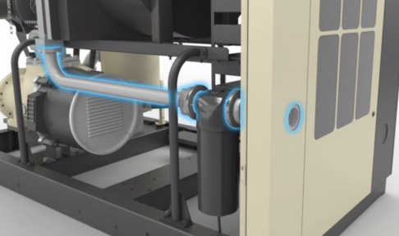

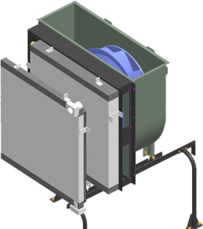
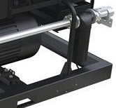

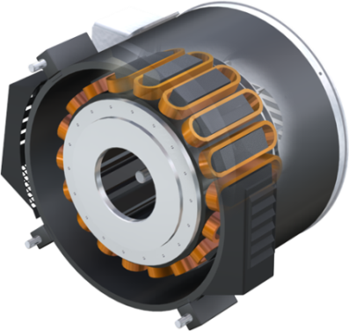


DIFERENCIAIS DO PRODUTO
Sistema de Proteção PAC (Progressive Adaptive Control)
Confira o Sistema PAC
Clique aqui ou aproxime a câmera do
seu celular no QR Code
Tecnologia V-Shield - Compressor livre de vazamentos
Confira a Tecnologia V-Shield
Clique aqui ou aproxime a câmera do
seu celular no QR Code
Sistema de Refrigeração Sequencial
RADIADORES DE ÓLEO/AR QUENTE INDEPENDENTES POSICIONADOS SEQUENCIALMENTE
Confira o Sistema de Refrigeração Sequencial
Clique aqui ou aproxime a câmera do
seu celular no QR Code
Motor Híbrido de Magneto Permanente - HPM
Confira o Motor HPM
Clique aqui ou aproxime a câmera do
seu celular no QR Code

Slide 9

CONDIÇÕES COMERCIAIS
Item | Descrição |  | Valor mensal (R$)
01 | SustenPlan 4.0 – Plano Inteligente e Sustentável de Energia Pneumática
 |  | TOTAL
Condições de pagamento | Previsão de entrega | Frete | Validade da Proposta
21ddl | 45/60 dias | CIF | 30 dias
Faturamento
Caso sejamos contemplados com o seu pedido de compra, este deverá ser emitido para: EVOLUÇÃO COM. DE COMPRESSORES E EQUIP. LTDA CNPJ: 07.382.761/0001-02 | Insc. Estadual: 255.034.520 Rua Pedro Robl, 13 – São Bento do Sul – SC | CEP: 89.288-150 São Bento do Sul – SC

Slide 10









À DISPOSIÇÃO
A Evolução Compressores conta com equipe comercial e técnica altamente qualificada, para fornecimento de produtos, serviços e soluções no consumo de ar comprimido, assim aprimorando o consumo de energia elétrica, a produtividade e as operações dos clientes.
Atualmente a Evolução Compressores conta com duas unidades, sendo uma em São Bento do Sul e outra em Joinville ambas no estado de Santa Catarina.
Estamos no mercado há mais de 40 anos, oferecendo comprometimento, produtividade e inteligência nos negócios dos clientes.
Unidade de Joinville-SC
Unidade de São Bento do Sul - SC
Rua dos suíços, 17210 - Costa e Silva
Rua Pedro Robl, 13 - Colonial
(47) 3455-0337
(47) 3635-0222
Agradecemos a oportunidade e vossa atenção à nossa proposta técnica e comercial referente a fornecimento de equipamentos para geração de ar comprimido.
Desde já ficamos à disposição para esclarecimentos de quaisquer dúvidas ou para o fornecimento de informações adicionais que se fizerem necessárias.
Atenciosamente,
Nome Sobrenome
Consultor Técnico de Vendas
(47) 00000
email@evolucaocompressores.com.br
Conecte-se com a gente:

